Slide 1
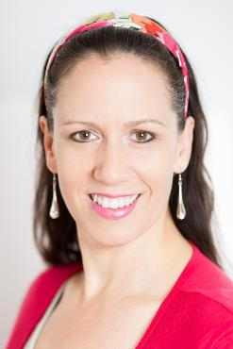
Petra Plicka
Zusammenfassung mit Bildern

Slide 2
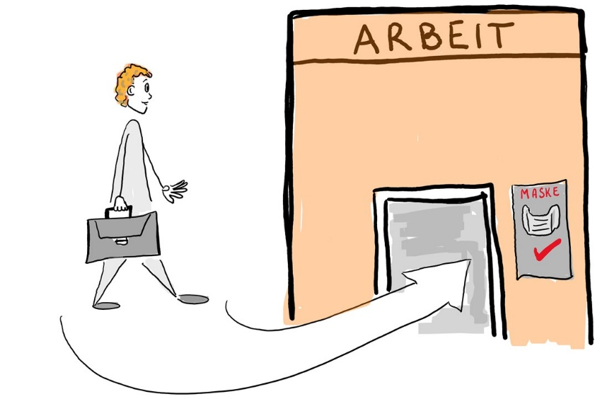
24. Oktober 2022
Sicherstellung der beruflichen Teilhabe von Menschen mit hohem und komplexem Unterstützungsbedarf

Slide 3
Gutes Beispiel LOT
Lernen – Orientieren - Trainieren
Ich weiß, was ich will…
Ich weiß, was ich kann…

Slide 5
Gutes Beispiel Access = Zugang

Slide 6
Eine Firma, die neu eröffnet.

Slide 8
Wo es gute Unter-stützung gibt, funktioniert es besser.
Es wissen noch zu wenig
Leute von dem Budget für Arbeit.
Renten-Falle (Pensions-Falle): Wenn man weniger verdient, wird die Pension wenig.

Slide 9
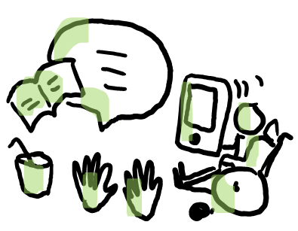
Menschen mit hohem Unterstützungs-Bedarf…
Da ist Deutschland auch noch nicht viel weiter als Österreich.

Slide 10
Gutes Beispiel Gehalts-Modell Luxemburg

Slide 11
Es werden Waren produziert.
Die Waren können „ganz normal“ verkauft werden.
Man lernt Sachen, die man am 1. Arbeits-Markt braucht.
Wandel von der Werkstatt für Behinderte hin zur Werkstatt zur beruflichen Inklusion (AIP)

Slide 12
Da muss noch etwas verändert werden.
Man muss auf dem ersten Arbeitsmarkt und auch in einer Werkstatt arbeiten können.
Praktikums-plätze muss es geben, bei denen man den Platz in der Werkstatt behalten kann.

Slide 13
Gute Beispiele aus Österreich
Berufliche Teilhabe:
Bezahlte Arbeit am ersten Arbeits-Markt.
Man hat auch eine Sozial-Versicherung.

Slide 14
Leistungsfähigkeit unter 50 %
trotzdem Dienstvertrag; Teil- oder Vollzeitdienstverhältnis; Mindestgehalt; am allgemeinen Arbeitsmarkt (supported Employment)
Wen meinen wir?

Slide 15
Anstellungs-Modelle: Geringfügig bis 20 Stunden pro Woche
Assistenz-Modelle
Maximal 15 – 16 Assistenz-Stunden pro Monat
19 Assistenz-Stunden pro Monat
Zusätzlich Persönliche Assistenz am Arbeitsplatz

Slide 16
Das wissen wir noch nicht?

Slide 17
Das wissen wir
Es kann sein, dass Unterstützung bis zur Pension nötig sind.
Es muss leicht gehen für Menschen mit Behinderungen.

Slide 18
Heraus-forderungen

Slide 20
Petra Plicka
petra@plicka.com
www.plicka.com
Petra C. Plicka

